Slide 1
Modèle logique des données

Slide 2
Introduction
La description conceptuelle a permis de représenter le plus fidèlement possible les réalités de l’univers à informatiser. Mais cette représentation ne peut pas être directement manipulée et acceptée par un système informatique. Il est donc nécessaire de passer du niveau conceptuel à second un niveau plus proche des capacités des systèmes informatiques.

Slide 3
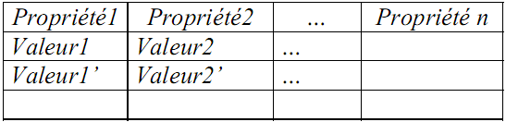
Introduction
Chacun de ces modèles repose sur des techniques d’organisation des données particulières que des logiciels seront capables de gérer. Par exemple, dans le modèle relationnel l’unique structure d’accueil des données est la relation qui peut être assimilée à un tableau de la forme suivante :
Des SGBD relationnels, tels que ORACLE ou SQL Server, permettent à un utilisateur d’exploiter les données ainsi mémorisées.
Dans ce chapitre, seul le modèle relationnel sera étudié.

Slide 4
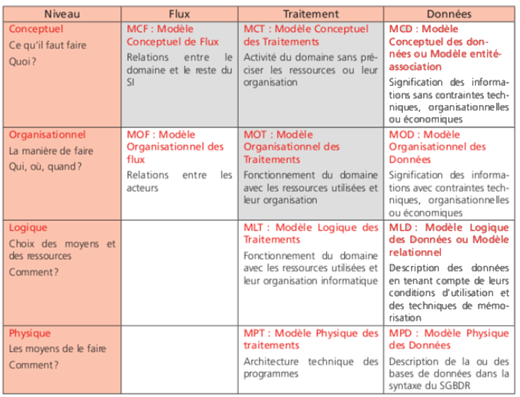
Introduction
Le Modèle Logique des Données (MLD) est la suite normale du processus Merise. Son but est de nous rapprocher au plus près du modèle physique. Pour cela, nous partons du Modèle Conceptuel des Données et nous lui enlevons les relations, mais pas n’importe comment, il faut en effet respecter certaines règles. Voici la procédure à suivre.

Slide 5
Les règles de passage du MCD au MLD

Slide 6
Les règles de passage du MCD au modèle relationnel
Ces règles sont de type algorithmique et peuvent donc être mises en œuvre par des outils de génie logiciel (PowerAMC par exemple). La traduction des concepts de base du modèle conceptuel est régie par les règles suivantes :

Slide 7
Les règles de passage du MCD au modèle relationnel
Traduction des entités
une entité ➔ une table
l’identifiant ➔ la clé primaire de la table
les propriétés ➔ les attributs de la table (c'est-à-dire des colonnes)
CLIENT
CLIENT
n°Client
nom
adresse
n°Client
nom
adresse
table CLIENT(n°Client, nom, adresse)

Slide 8
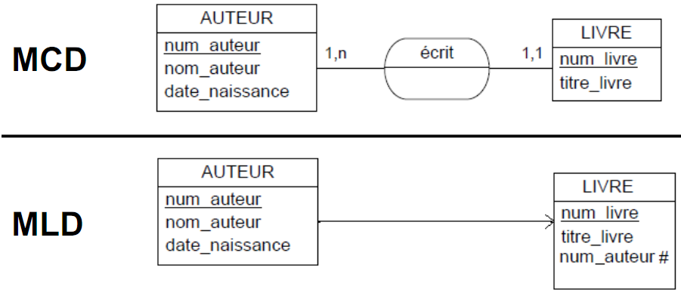
Association binaire (cas 1) (0, n), (1,1) ou (1,n), (0,1)
Dans ce cas, la table issue de l'entité coté cardinalité 1,1 ou 0,1 reçoit comme clé étrangère la clé primaire de l'entité la plus forte (0, n ou 1, n).
Nous devons supprimer la relation écrit, cela se réalise de façon tout à fait mécanique
Clé étrangère
table AUTEUR (num_auteur, nom_auteur, date_naissance)
table LIVRE (num_livre, titre_livre, num_auteur#)

Slide 9
Association binaire (cas 1) (0, n), (1,1) ou (1,n), (0,1)
Exemple 2 (identifiant composé)
ABSENCE
EMPLOYE
n°Bordereau
date
durée
motif
nom
prénom
adresse
1, 1
0, n
concerne
ABSENCE
EMPLOYE
n°Bordereau
date
durée
motif
nom #
prénom #
nom
prénom
adresse

Slide 10
Association binaire (cas 2) (0,n), (0,n)
Dans ce cas, la règle est simple et consiste à la création d'une table issue de l'association, cette table recevant comme clé étrangère les clés primaires des 2 autres tables.
La clé primaire de cette table résultant de l'association étant la composition des deux clés étrangères.

Slide 11
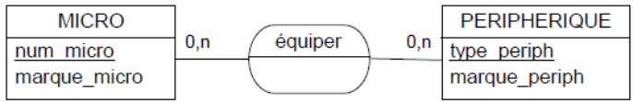
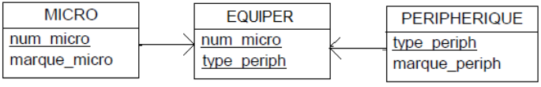
Association binaire (cas 2) (0,n), (0,n)
table MICRO(num_micro, marque_micro)
table PERIPHERIQUE(type_periph, marque_periph)
table EQUIPER(num_micro #, type_marque #)
Dans l'exemple ci-dessus, un micro est équipé d'un ou plusieurs type de périphérique (disque dur, cd rom, souris …) et dans l'autre sens, un type de périphérique équipe plusieurs micro.

Slide 12
Association binaire (cas 3) x,1 -x,n et porteuse de données
Ce cas est une extension du cas précédent, la propriété portée par l'association devient un attribut de la table issue de l'association

Slide 13
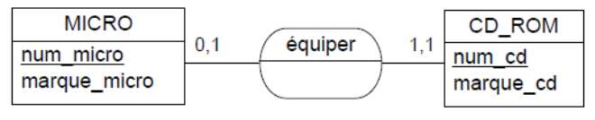
Association binaire (cas 4) x,1 - x,1
Cette association correspond à une paire de cardinalité 1,1 et 0,1. Dans ce cas, il y a plusieurs solution, une bonne et une moins bonne.
Cet exemple illustre le fait qu'un Micro est équipé de 0 ou 1 CD-Rom.

Slide 14
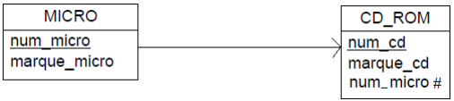
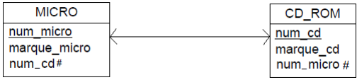
Association binaire (cas 4) x,1 - x,1
La meilleure solution est que la table CD_ROM reçoivent comme clé étrangère Num_Micro. Car un CD_Rom est affecté à un et un seul micro.
Ce qui donne : Une autre solution à proscrire est l'échange des clés primaires entre
les 2 tables, ce qui donnerait :
Dans ce cas, un micro pouvant ne pas avoir de CD_Rom, la clé étrangère num_CD peut être nulle, ce qu'il faut éviter au maximum.

Slide 15
Associations ternaires
Le traitement de ce type d'association est en fait une généralisation du cas précédent. L'association génère une table, cette table reçoit en clé étrangère les attributs clés primaires des autres tables, la composition de chaque clés étrangères devenant la clé primaire composée des trois attributs.
Si l'association est porteuse de données, les données portées deviennent des attributs de la table composée.

Slide 16
Associations ternaires
PROFESSEUR
MATIERE
codeProf
nom
0, n
0, n
codeMat
libellé
Enseigner
volumeH
0, n
GROUPE
n°Groupe
effectif

Slide 17
Associations ternaires
PROFESSEUR
MATIERE
codeProf
nom
ENSEIGNER
codeMat
libellé
n°Groupe #
codeMat #
codeProf #
volumeH
clé primaire composée de 3 clés étrangères
GROUPE
n°Groupe
effectif
table PROFESSEUR(codeProf, nom)
table MATIERE(codeMat, libellé)
table GROUPE(n°Groupe, effectif)
table ENSEIGNER(n°Groupe #, codeMat #, codeProf #, volumeH)

Slide 18
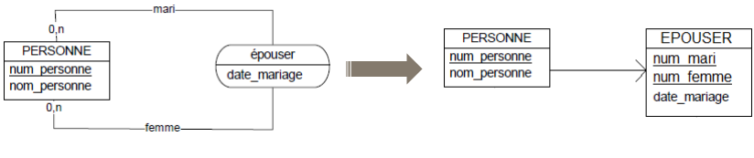
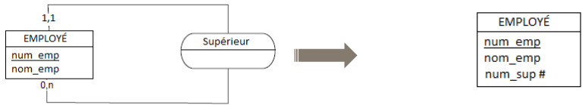
Associations réflexives
Ces associations sont en en fait des associations binaires, leur traitement dépend donc des cardinalités.
Exemple 1 :
Exemple 2 :

Slide 19
Résumé : Passage du MCD au MLD

Slide 20
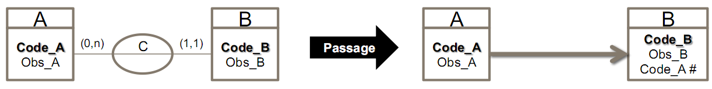
Du MCD au MLD
Établir des règles de passage du MCD au MLD
1. Une entité se transforme en une Table
2. Relation binaire aux cardinalités (X,1) - (X,n), [ X=0 ou X=1 ]
→ La Clé Primaire de la table à la cardinalité (X,n) devient une Clé Etrangère dans la table à la cardinalité (X,1) :

Slide 21
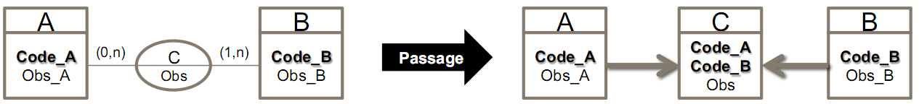
Du MCD au MLD
3. Relation binaire aux cardinalités (X,n) - (X,n), X=0 ou X=1
• Il y a création d'une table supplémentaire ayant comme Clé Primaire une clé composée des identifiants des 2 entités. On dit que la Clé Primaire de la nouvelle table est la concaténation des Clés Primaires des deux autres tables.
• Si la relation est porteuse de donnée, celles ci deviennent des attributs pour la nouvelle table.

Slide 22
Un exemple complet

Slide 23
Génération d’un MLD relationnel
Un exemple complet
DATE
date
ADHERENT
LIVRE
0, 1
codeLivre
titre
nomAdh
nom
adresse
CIF
0, n
1, n
0, n
Emprunter
rendu
1, n
1, n
EDITEUR
AUTEUR
Compter
nbExemp
n°Editeur
nomEditeur
n°Auteur
nomAuteur
1, n
COLLECTION
codeCollection
nomCollection
1, 1
0, n
CIF

Slide 24
Génération d’un MLD relationnel
DATE
date
ADHERENT
LIVRE
0, 1
codeLivre
titre
nomAdh
nom
adresse
CIF
0, n
1, n
0, n
Emprunter
rendu
1, n
1, n
EDITEUR
AUTEUR
Compter
nbExemp
n°Editeur
nomEditeur
n°Auteur
nomAuteur
1, n
COLLECTION
codeCollection
nomCollection
1, 1
1, n
CIF

Slide 25
Génération d’un MLD relationnel
DATE
date
LIVRE
codeLivre
titre
ADHERENT
nomAdh
nom
adresse
AUTEUR
n°Auteur
nomAuteur
EDITEUR
n°Editeur
nomEditeur
COLLECTION
codeCollection
nomCollection

Slide 26
Génération d’un MLD relationnel
DATE
date
ADHERENT
LIVRE
0, 1
codeLivre
titre
nomAdh
nom
adresse
CIF
0, n
1, n
0, n
Emprunter
rendu
1, n
1, n
EDITEUR
AUTEUR
Compter
nbExemp
n°Editeur
nomEditeur
n°Auteur
nomAuteur
1, n
COLLECTION
codeCollection
nomCollection
1, 1
1, n
CIF

Slide 27
Génération d’un MLD relationnel
DATE
date
LIVRE
codeLivre
titre
n°Auteur #
ADHERENT
nomAdh
nom
adresse
AUTEUR
n°Auteur
nomAuteur
EDITEUR
n°Editeur
nomEditeur
COLLECTION
codeCollection
nomCollection
n°Editeur #

Slide 28
Génération d’un MLD relationnel
DATE
date
ADHERENT
LIVRE
0, 1
codeLivre
titre
nomAdh
nom
adresse
CIF
0, n
1, n
0, n
Emprunter
rendu
1, n
1, n
EDITEUR
AUTEUR
Compter
nbExemp
n°Editeur
nomEditeur
n°Auteur
nomAuteur
1, n
COLLECTION
codeCollection
nomCollection
1, 1
0, n
CIF

Slide 29
Génération d’un MLD relationnel
DATE
date
LIVRE
codeLivre
titre
n°Auteur #
ADHERENT
nomAdh
nom
adresse
AUTEUR
n°Auteur
nomAuteur
EDITEUR
COMPTER
n°Editeur
nomEditeur
codeLivre #
codeCollection #
nbExemp
COLLECTION
codeCollection
nomCollection
n°Editeur #

Slide 30
Génération d’un MLD relationnel
DATE
date
ADHERENT
LIVRE
0, 1
codeLivre
titre
nomAdh
nom
adresse
CIF
0, n
1, n
0, n
Emprunter
rendu
1, n
1, n
EDITEUR
AUTEUR
Compter
nbExemp
n°Editeur
nomEditeur
n°Auteur
nomAuteur
1, n
COLLECTION
codeCollection
nomCollection
1, 1
1, n
CIF

Slide 31
Génération d’un MLD relationnel
DATE
date
LIVRE
codeLivre
titre
n°Auteur #
ADHERENT
EMPRUNTER
nomAdh
nom
adresse
codeLivre #
nomAdh #
date #
rendu
AUTEUR
n°Auteur
nomAuteur
EDITEUR
COMPTER
n°Editeur
nomEditeur
codeLivre #
codeCollection #
nbExemp
COLLECTION
codeCollection
nomCollection
n°Editeur #

